Slide 1
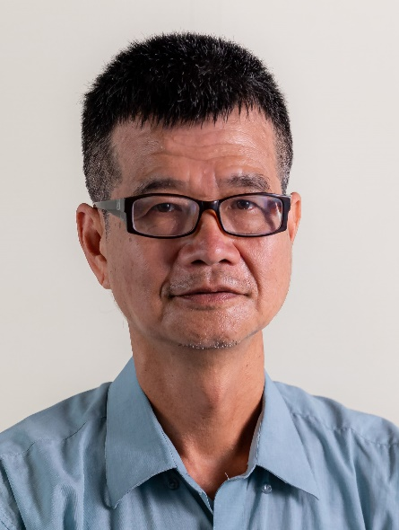
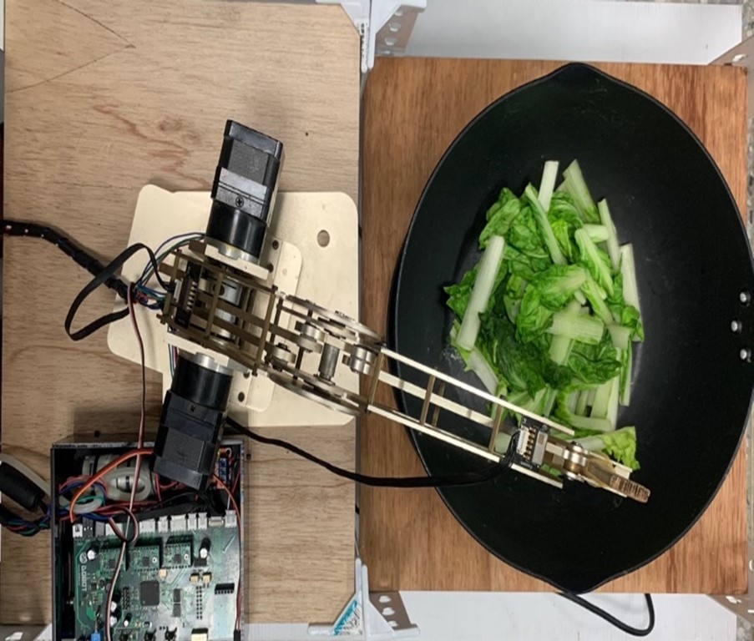
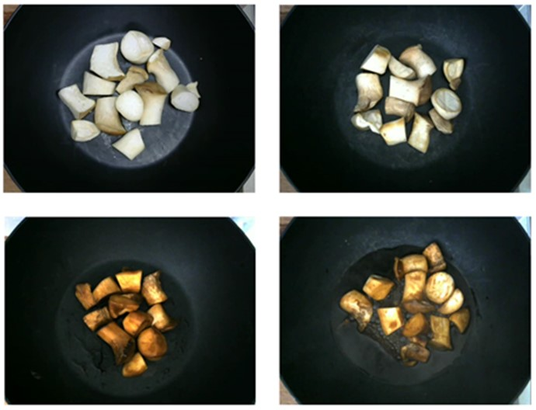
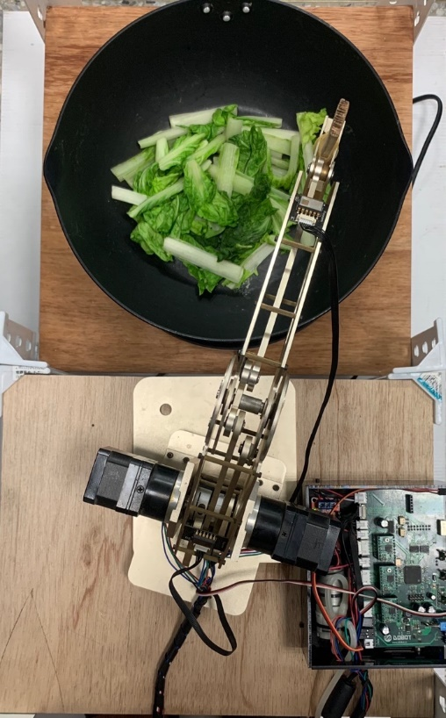
林宸生
教授兼榮譽特聘教授
研究領域:
光電量測，機器視覺，人機介面
實驗室成果-微影與光電實驗室
人工智慧用於烹調機器菜色狀況自動判別之研究。
菜蟲動態分析之自動光學檢測系統及其相關生機農園綠色研究環境之建立。
榮獲台灣照明學會照明金質奬。
2020年10月入選世界排名前1%科學家

